Slide 1
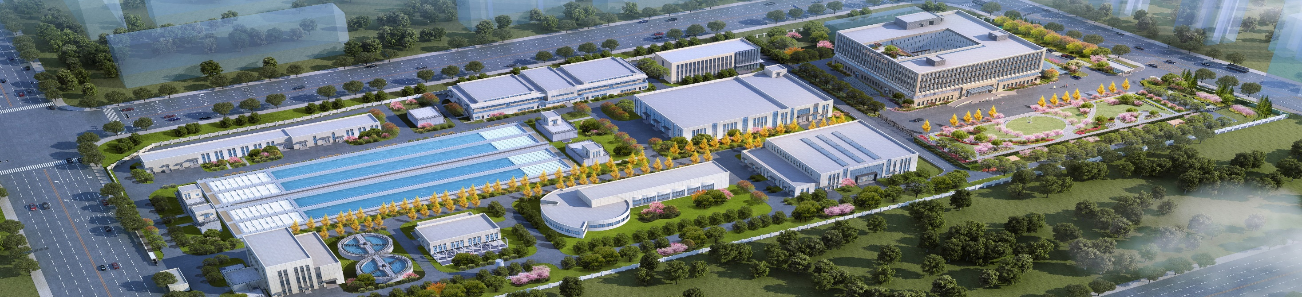
郑州水务集团有限公司科技研发项目 结题验收汇报
项目：XXXX
项目负责人： | XXXX
项目承担单位： | XXXX
项目协作单位： | XXXX

Slide 2
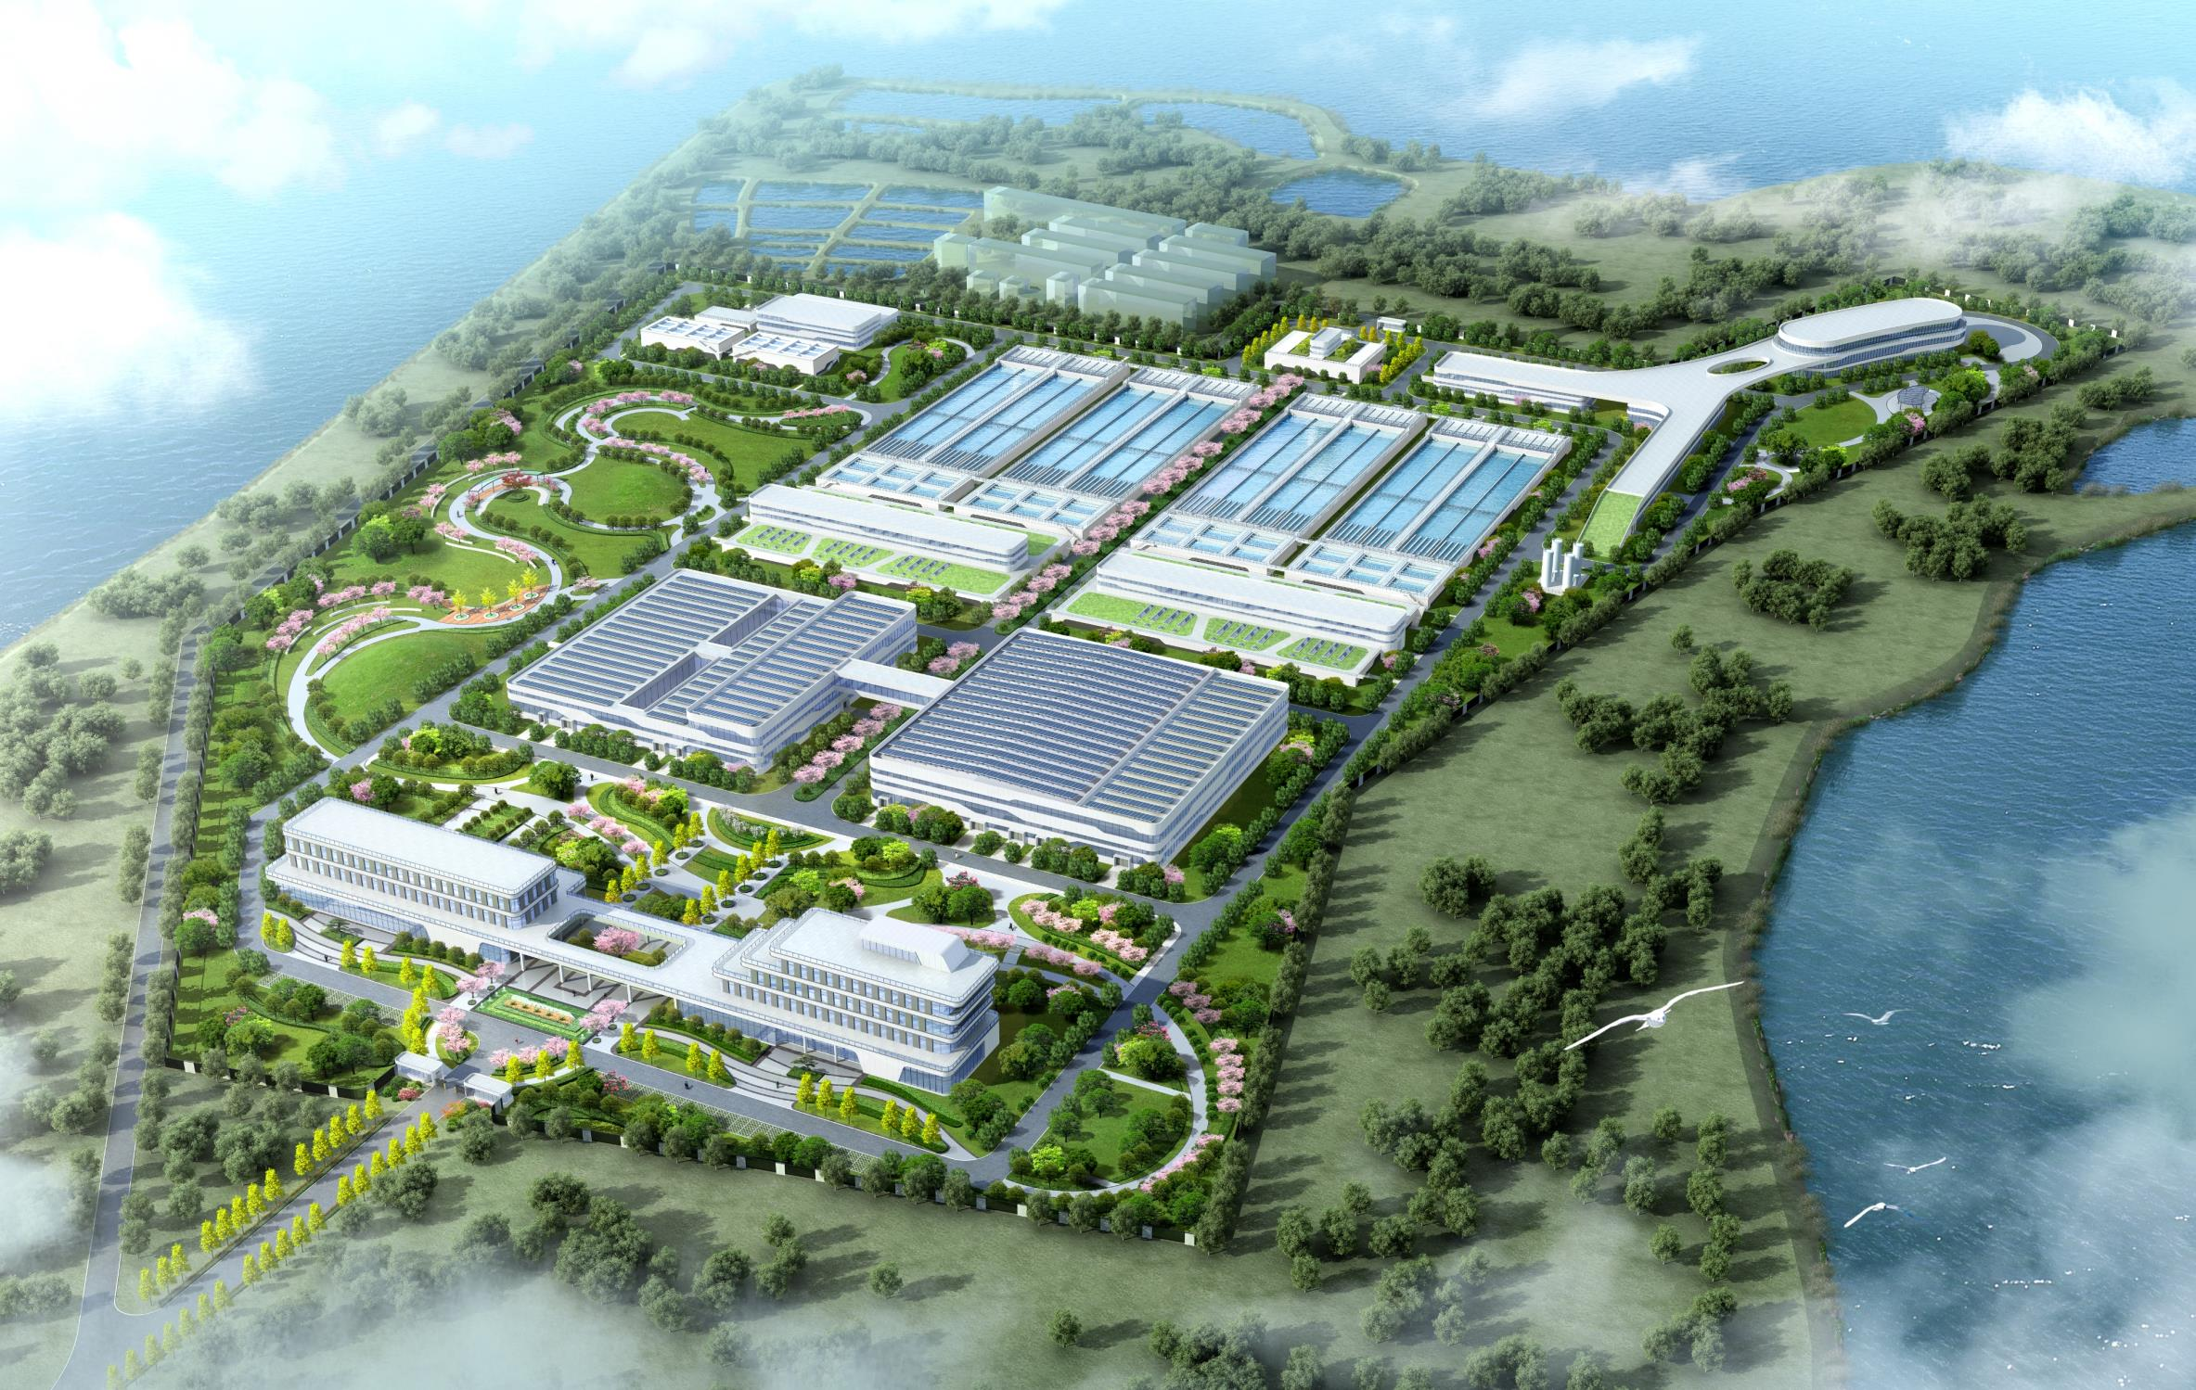
一
项目背景介绍
汇报目录
二
实施方案
三
总体进展与取得成果
四
组织实施情况
五
经费执行情况

Slide 3
1.1 背 景
03

Slide 4
1.2 目标与必要性
04

Slide 5
1.3 国内外研究现状
05

Slide 6
1.4 存在问题与发展趋势
06

Slide 7
1.5 主要研究内容（包含：主要研究内容、技术路线图）
07

Slide 8
1.6 考核指标
预期成果 |  |  | 考核指标
主要成果 | 1
 | 2
 | 3
 | 4
 | 5
 | 6
 | 7
08

Slide 9
一
项目背景介绍
汇报目录
二
实施方案
三
总体进展与取得成果
四
组织实施情况
五
经费执行情况

Slide 10
2.1 ……
010

Slide 11
2.2 ……
011

Slide 12
2.3 ……
012

Slide 13
一
项目背景介绍
汇报目录
二
实施方案
三
总体进展与取得成果
四
组织实施情况
五
经费执行情况

Slide 14
3.1 水厂现状分析
014

Slide 15
3.2 矾花检测系统
015

Slide 16
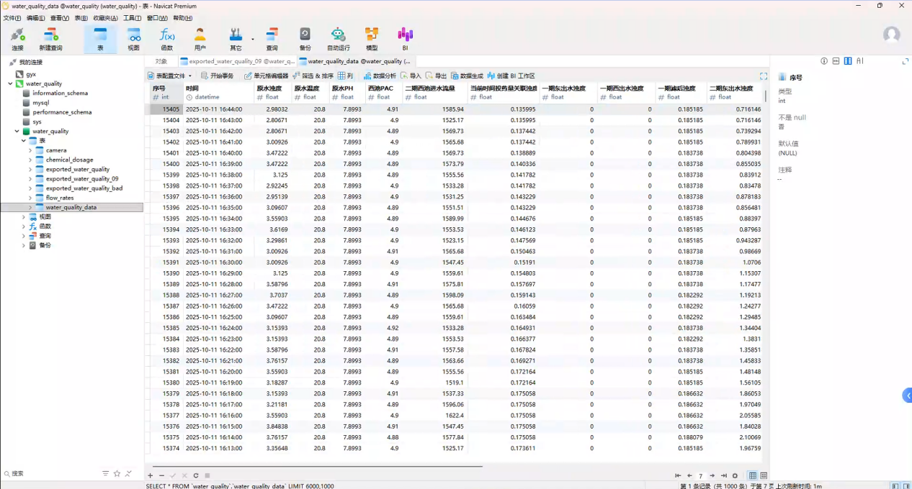
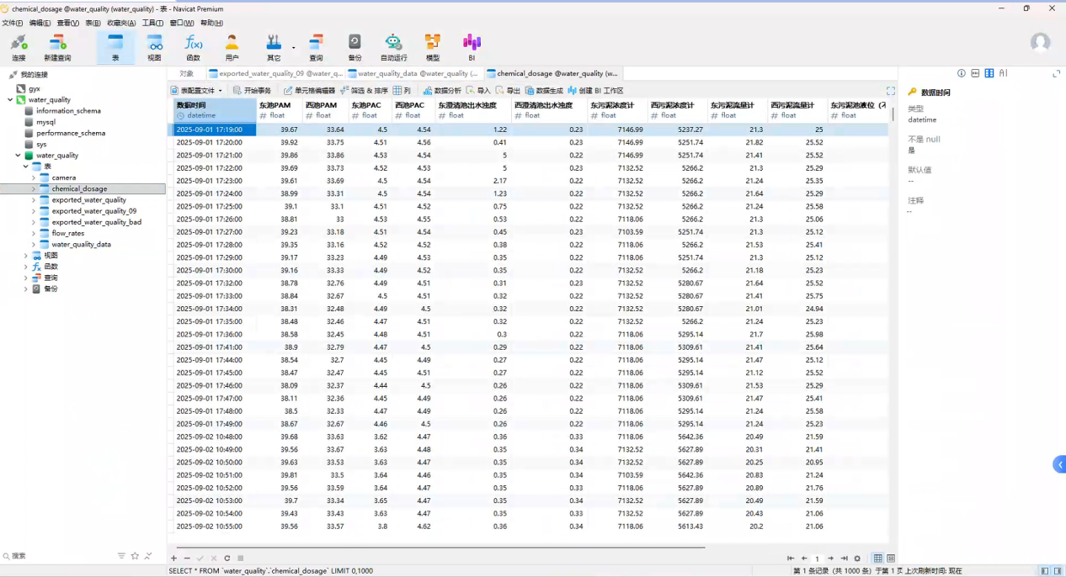
3.3 数据获取与处理
水质表构建，主要列包含原水浊度，原水温度（由xlsx文件进行插值补充），原水PH，二期西出水浊度。
投药量表构建，主要列包含原西池PAC，二期西出水浊度。
016

Slide 17
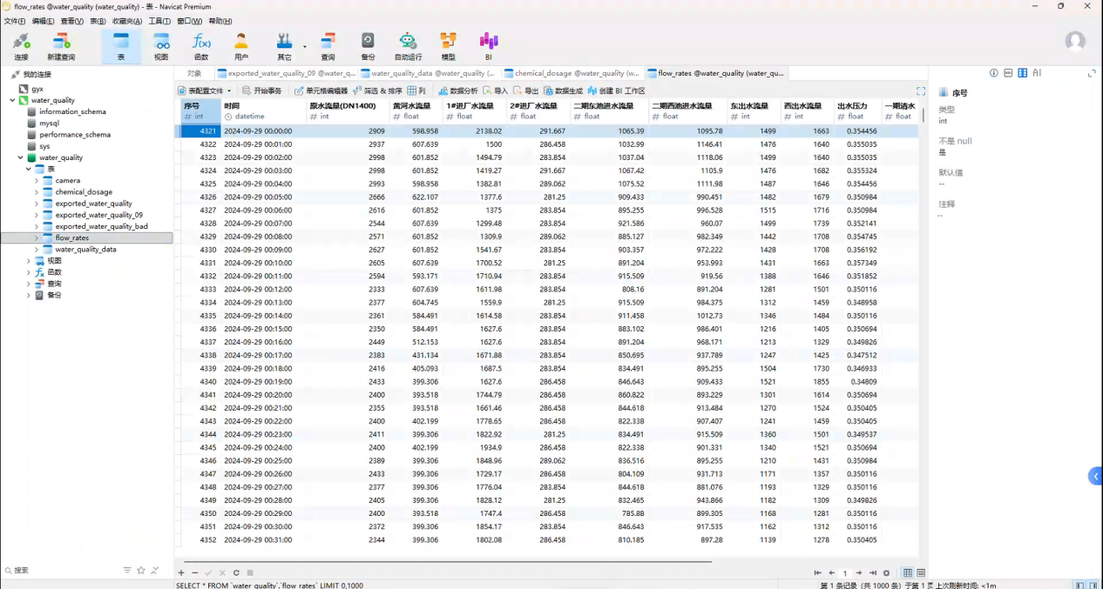
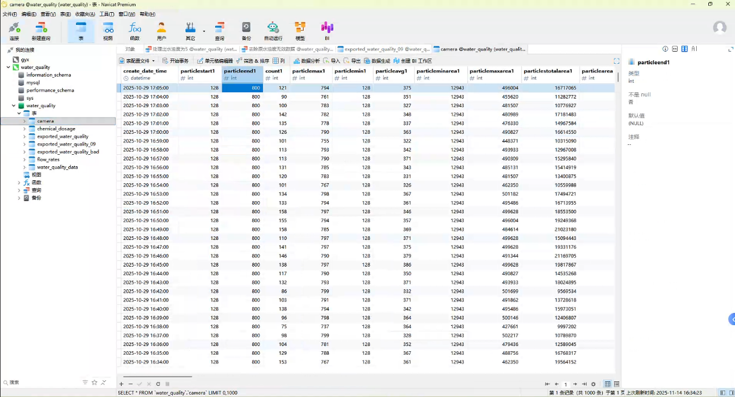
3.3 数据获取与处理
流量表构建，选取其中的二期西池进水流量作为流量数据。
矾花数据表构建，包含不同挡位的数量、面积、面积占比、周长等数据。
017

Slide 18
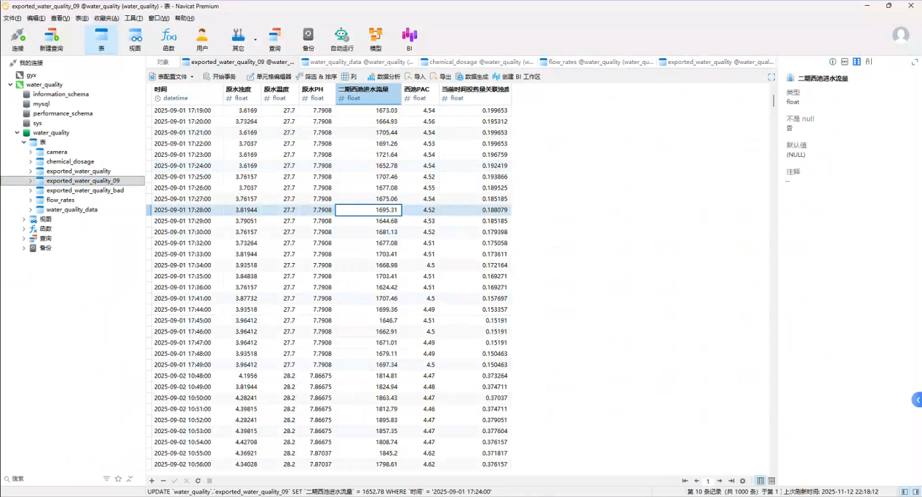
3.3 数据获取与处理
筛选数据重新组表，从水质表中选取原水浊度，原水温度，原水PH，二期西出水浊度；从投药量表选取西池PAC，二期西出水浊度；从流量表选取二期西池进水流量，同时在时间列进行时滞对齐，时滞为48分钟。筛选之后通过“鲁棒Z值”结合出水浊度阈值判断并处理了完整异常段和突变等无效数据。
初始共获得数据63565条数据，
018

Slide 19
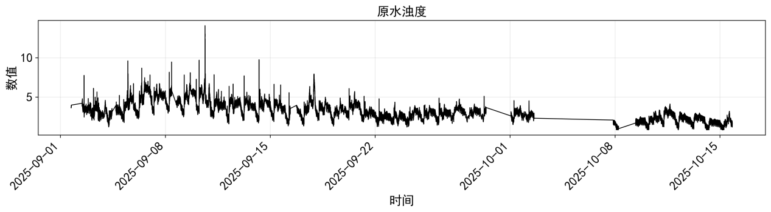
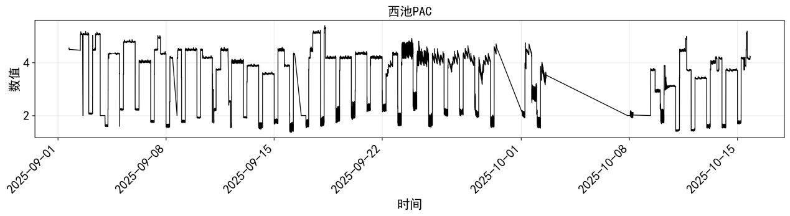
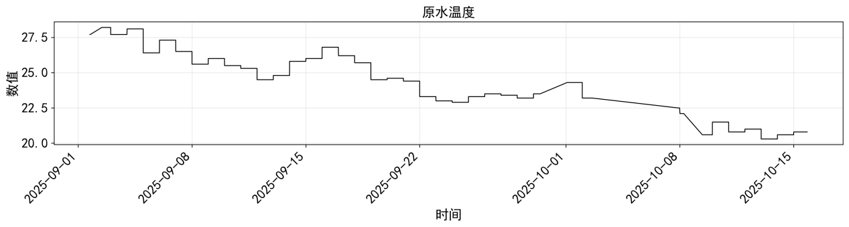
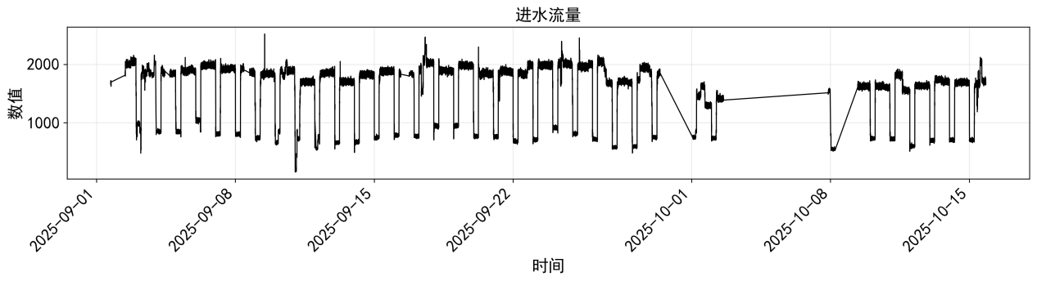
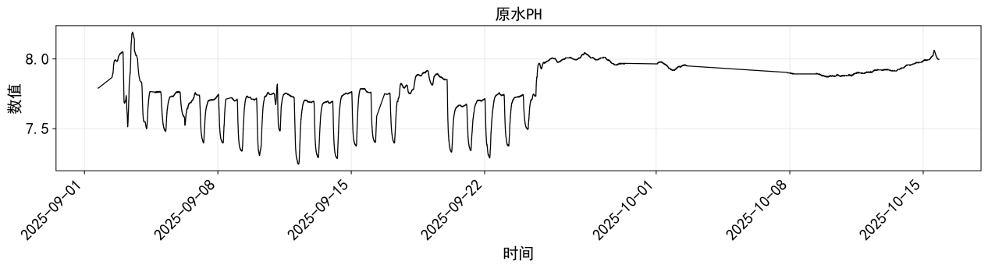
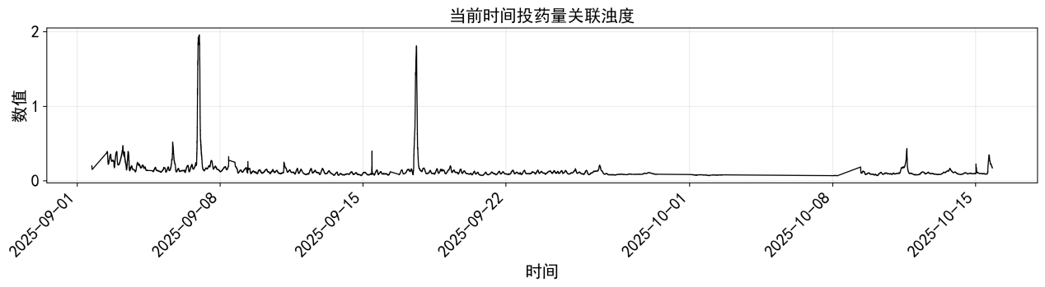
3.4 水质参数与投药量相关性分析
水质参数时序图
西池PAC—进水流量—当前时间关联浊度时序图
019

Slide 20
3.4 水质参数与投药量相关性分析
时序图详析
原水浊度：9月1号到9月22号之前波动幅度比较大，可能受到该阶段阴雨天影响。9月22号之后回归相对平稳的阶段。
原水温度：温度从9月1号到9月14号出现了小幅度下降，于9月17日回升，之后基本呈下降趋势。
原水浊PH：PH在9月1号到9月25号之间一直在区间（7.2，7.9）之间进行波动，之后稳定在（7.9，8.0）之间。
西池PAC—进水流量：二者具有很强的共变性，一直在进行波动。
关联浊度：关联浊度在9月18号之前有一定的波动性，之后保持在阈值附近相对稳定。
020

Slide 21
3.4 水质参数与投药量相关性分析
参数 | Pearson | Spearman | 偏相关
原水浊度 | 0.264 | 0.368 | 0.1
原水温度 | 0.261 | 0.459 | 0.16
原水PH | -0.021 | -0.205 | 0.087
西池PAC | 0.154 | 0.357 | -0.006
二期西池进水流量 | 0.149 | 0.407 | 0.025
Pearson 普遍在 |r|≤0.26，说明线性关联弱。
Spearman 中等偏弱（温度、流量、原水浊度、PAC 都明显高于 Pearson），说明更可能是非线性但单调的关系，如边际效应递减。
PAC 的偏相关≈0 并不是表明无效，而是存在耦合现象或者有强共变变量分走了其相关性。
PH在区间（7.2，8.2）内影响不大，超出范围才体现影响。
021

Slide 22
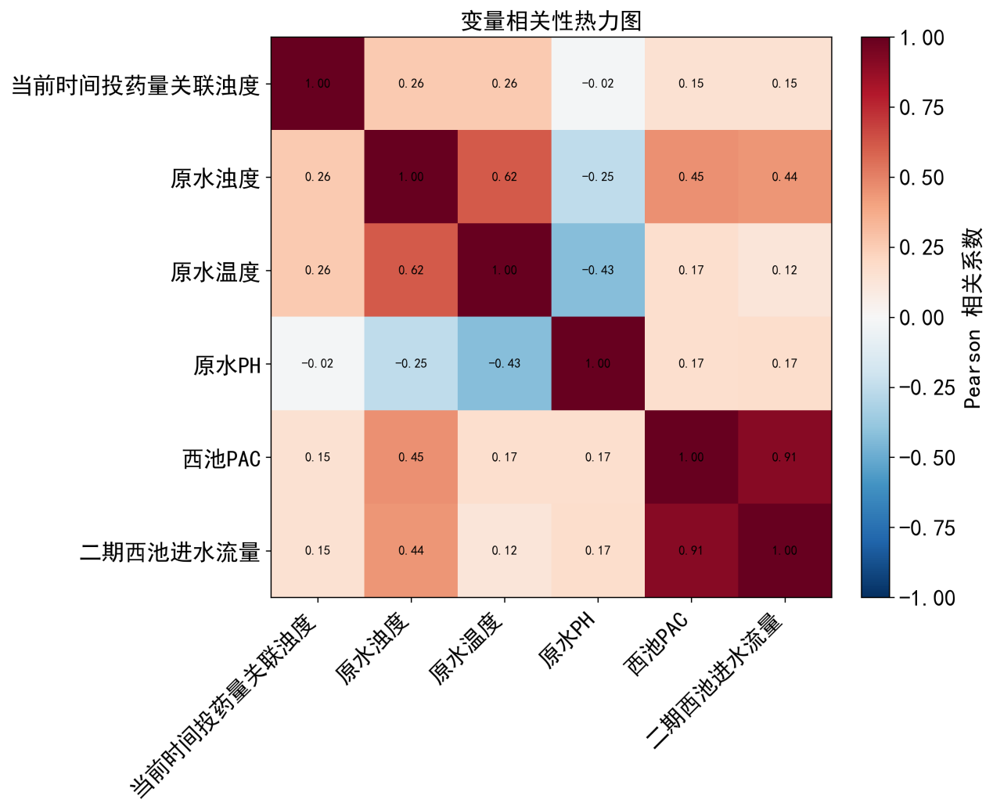
3.4 水质参数与投药量相关性分析
图中分析来看二期西池进水流量与西池PAC的关联性很强，其余变量之间均存在一定的关联性，解释了相关性分析中的强共变问题。
022

Slide 23
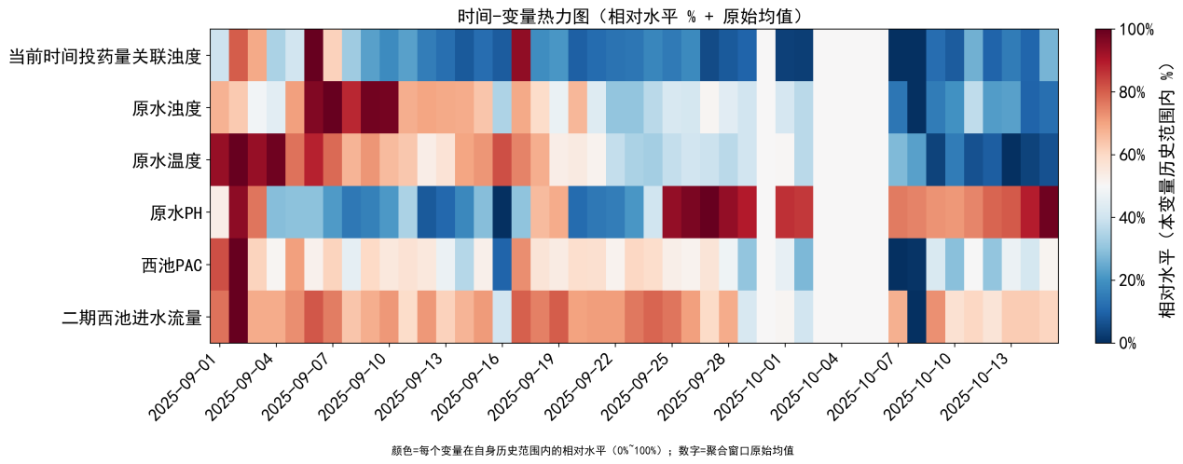
3.4 水质参数与投药量相关性分析
这张图反映了数据集中相关水质参数的波动情况是否稳定。颜色变化越大，波动越大。
023

Slide 24
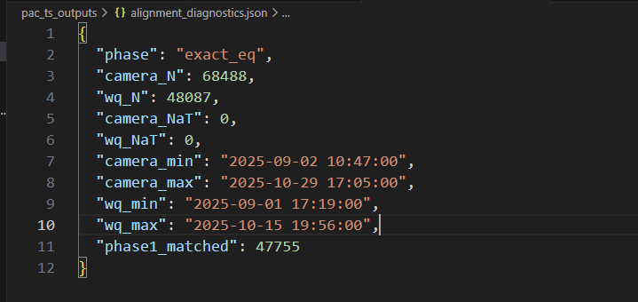
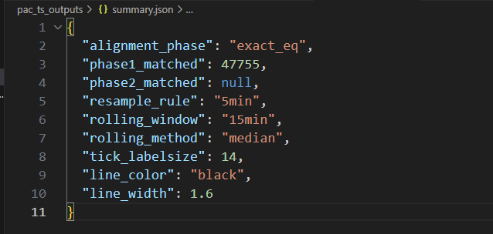
3.5 矾花形态参数与投药量关联性分析
时滞对其配置文件
数据处理配置文件
将水质数据偏移24分钟后与相机拍摄矾花数据进行时间匹配，共获取47755组数据。
数据处理文件中按五分钟步长采样，采用15分钟滚动中位数平滑，减少了随机波动带来的干扰，提升了结果的可靠性。
024

Slide 25
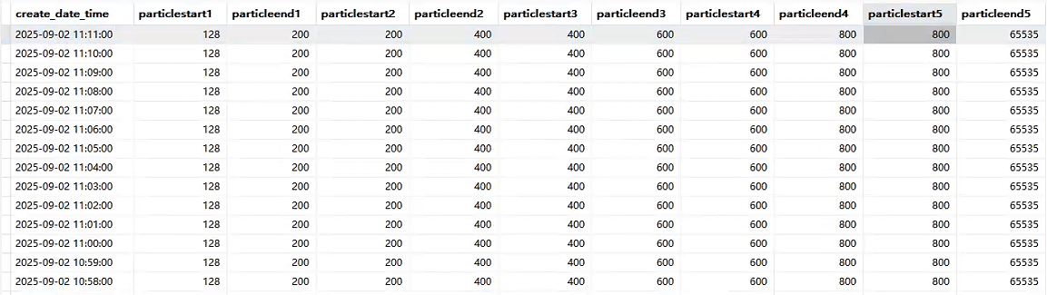
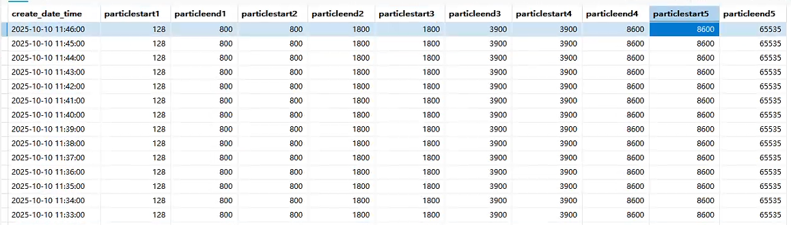
3.5 矾花形态参数与投药量关联性分析
矾花分档改变：
改变分档原因：800+矾花粒径范围太广，无法有效识别矾花形态参数与投药量之间的关系。
原来挡位（schema_0）：128-200，200-400，400-600，600-800，800+
改变之后（schema_1）：128-800，800-1800，1800-3900，3900-8600，8600-65535
025

Slide 26
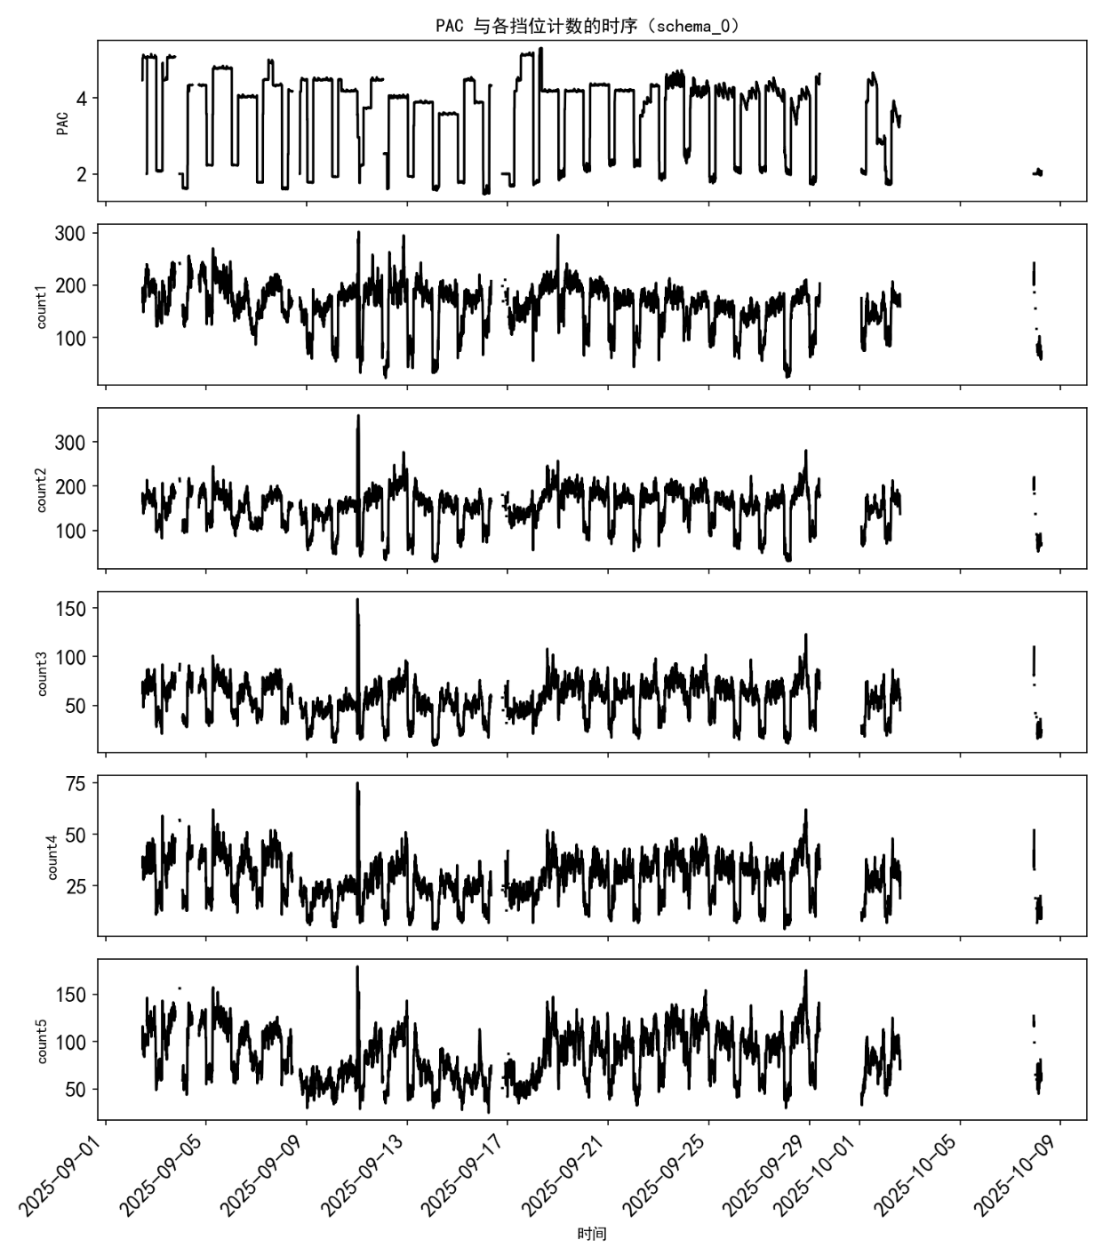
3.5 矾花形态参数与投药量关联性分析
多数时段内，西池 PAC 的升降与 count2（中粒径矾花）、count3（中偏大粒径矾花）的波动高度同步。例如 2025-09-02 10:48~11:00 时段，PAC 从 4.47 升至 5.08，count2 从 130 升至 197，count3 从 47 升至 78，直接体现投药量增加对中粒径矾花形成的促进作用。
026

Slide 27
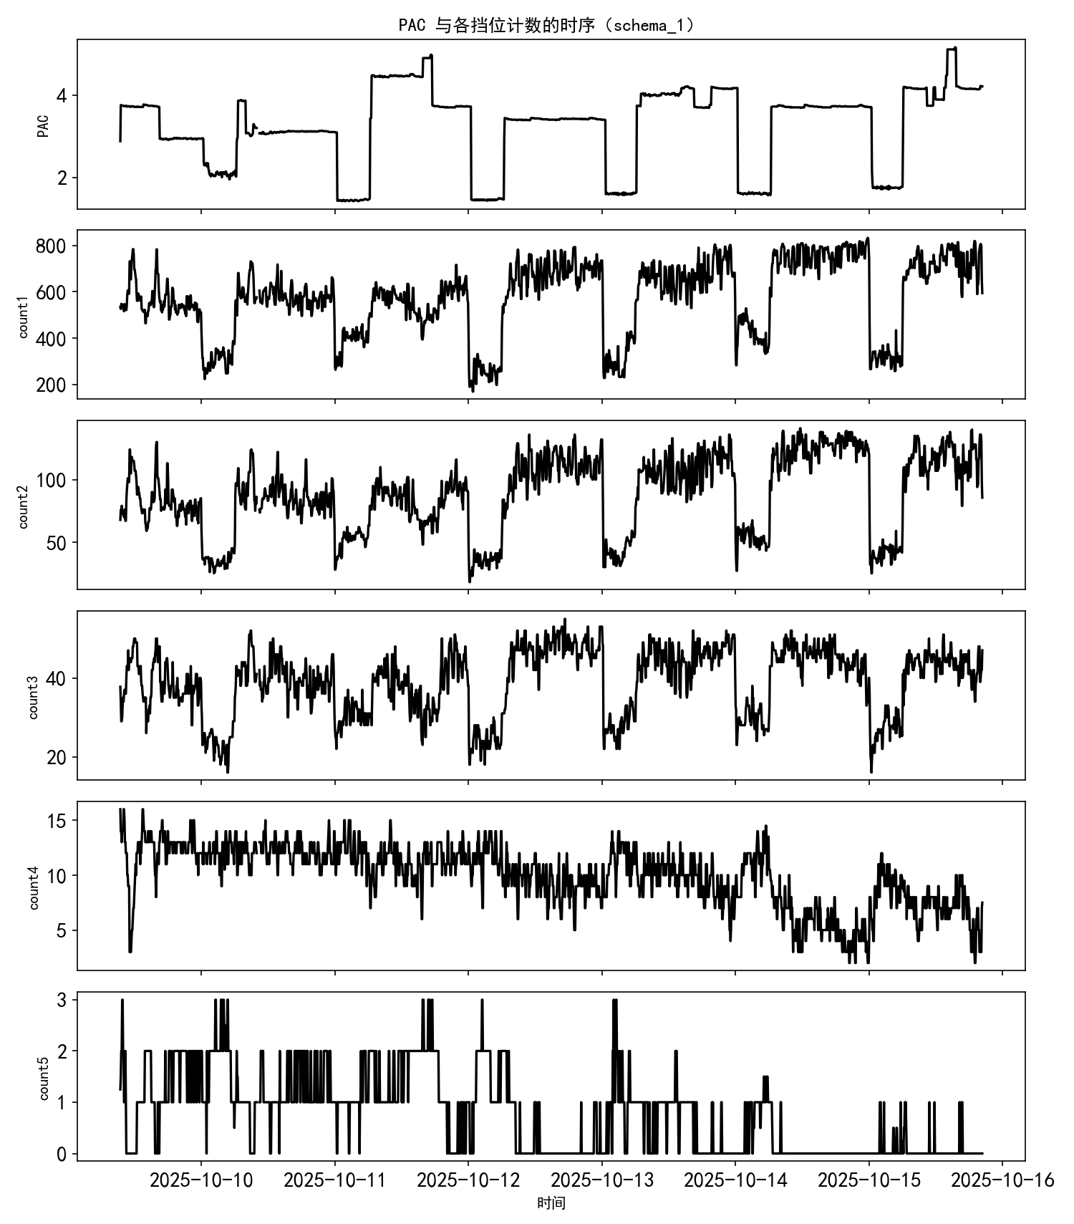
3.5 矾花形态参数与投药量关联性分析
改变分档之后的时序图中可以明显的观察到PAC与count1(128-800)，count2(800-1800)，count3(1800-3900)之间具有较强的关联性。而大粒径矾花count4(3900-8600)与超大粒径矾花(8600-65535)与投药量之间的关联性较弱。
027

Slide 28
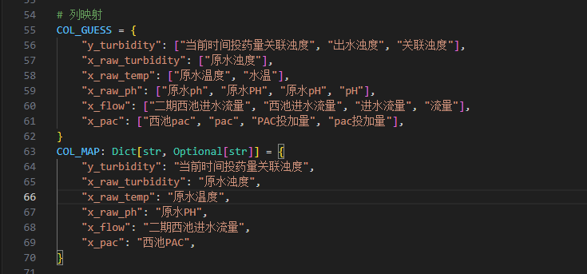
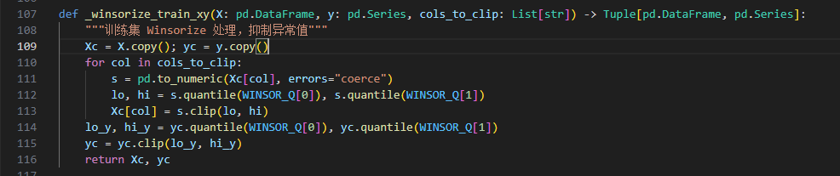
3.6 智能加药模型构建与应用
机器学习算法选取实验数据基础：
核心列映射
异常值裁剪
通过auto_map_columns函数完成核心列匹配，实现对数据集的精准读取。
通过_winsorize_train_xy函数对原水浊度、进水流量等特征进行0.005-0.995分位的异常值裁剪。
028

Slide 29
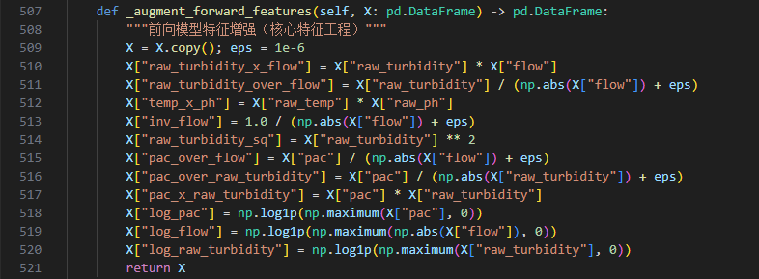
3.6 智能加药模型构建与应用
机器学习算法选取实验数据基础：
交互与变换特征
数据集按 8:2 比例随机划分训练集与测试集，训练集用于模型训练与五级校准参数拟合，测试集用于客观评估模型泛化能力。
输入特征包含原水浊度、水温、pH 值等基础特征，及代码_augment_forward_features函数生成的 11 类交互与变换特征（如pac_x_raw_turbidity、log_raw_turbidity等）
029

Slide 30
3.6 智能加药模型构建与应用
机器学习算法选取测评指标体系：
决定系数（R²）：衡量模型对数据规律的拟合程度，取值范围为 (-∞,1]，越接近 1 表示拟合效果越好；
平均绝对误差（MAE）：反映预测值与真实值的平均偏差，数值越小，预测精度越高，其中预测出水浊度单位为 NTU，PAC 投加量单位为dm³/min；
±10% 相对误差准确率：评估模型在工程场景的实用价值，即预测值与真实值的相对误差处于 ±10% 范围内的样本占比，占比越高实用性越强；
预测合理性：针对 PAC 与浊度的负相关物理规律，评估模型是否出现 “PAC 投加量增加而浊度上升” 的不合理预测。做成表格？
030

Slide 31
3.6 智能加药模型构建与应用
机器学习算法选取参数配置：
5 基 HGBR（采用的核心算法） 中位数集成：保持ENSEMBLE_SIZE=5（训练五个基础模型做中位数集成）的设计，通过中位数聚合降低预测波动，基模型随机种子依次递增；
带单调约束的 HGBR：代码核心基模型，通过monotonic_cst（单调约束）参数设定 PAC 相关特征为 - 1、原水浊度相关特征为 + 1，契合物理规律；
随机森林：设置 100 棵决策树，最小叶节点样本数 20，适配抗异常值需求；
梯度提升树：学习率 0.05，迭代 1200 次，最小叶节点样本数 20，用于验证无单调约束下的拟合能力；
决策树：最大深度 8，最小叶节点样本数 20，作为基础基准算法。
031

Slide 32
3.6 智能加药模型构建与应用
机器学习算法选取测试结果（前向任务）：
算法 | 前向_校准后 R² | 前向_校准后 MAE（NTU） | 前向_校准后 ±10% 准确率（%）
5 基 HGBR 中位数集成 | 0.8024 | 0.0111 | 89.39
带单调约束 HGBR | 0.7998 | 0.0114 | 88.72
随机森林 | 0.7197 | 0.0130 | 87.26
梯度提升树 | 0.8354 | 0.0104 | 89.64
决策树 | 0.6352 | 0.0156 | 85.10
梯度提升树精度最优但存在合理性风险；
5 基 HGBR 中位数集成兼顾稳定与合理；
带单调约束 HGBR 表现接近集成模型，但无集成策略导致对水质波动的适应性略弱；
随机森林与决策树表现不佳。
032

Slide 33
3.6 智能加药模型构建与应用
机器学习算法选取测试结果（反向任务）：
指标 | 5 基 HGBR | 带单调约束 HGBR | 随机森林 | 梯度提升树 | 决策树
反向_校准后 R² | 0.971 | 0.973 | 0.967 | 0.974 | 0.968
反向_校准后 MAE（dm³/min） | 0.104 | 0.092 | 0.114 | 0.098 | 0.106
反向_校准后 ±10% 准确率（%） | 95.59 | 95.57 | 95.06 | 95.59 | 94.65
是否支持单调约束 | 是 | 是 | 否 | 否 | 否
有无不合理预测 | 无 | 无 | 有 | 有 | 有
033

Slide 34
3.6 智能加药模型构建与应用
机器学习算法选取测试结果（反向任务）：
反向任务实验结论：
带单调约束 HGBR 单次推荐精度最高：校准后 MAE 仅 0.0919dm³/min，±10% 准确率 95.57%，单次投加量推荐偏差极小，能初步避免药剂浪费或浊度不达标问题；
梯度提升树综合精度优异：以 0.9735 的 R² 和 0.0976 的 MAE 位居第二，±10% 准确率与带单调约束 HGBR 持平，但存在不合理预测，工程应用需额外增加逻辑校验；
5 基 HGBR 中位数集成稳定性突出：MAE 为 0.1036dm³/min，略高于前两者，但预测结果标准差仅 0.03，远低于其他算法，能避免投加量大幅波动对工艺的冲击，适合长期运维；
随机森林与决策树误差较高：两者 MAE 分别为 0.1141dm³/min 和 0.1058dm³/min，误差波动较大，长期使用易导致药剂成本上升，仅适用于非核心场景辅助参考。
034

Slide 35
3.6 智能加药模型构建与应用
机器学习算法选取结论：
基于机器算法选取实验的客观结果，结合水处理工业场景对模型稳定性、合理性、精准性的核心基础需求，最终选定5 基 HGBR 中位数集成模型作为混凝智能投药的基础算法框架，同时，考虑到带单调约束 HGBR 在反向任务中单次推荐精度最高（MAE=0.0919dm³/min）的特点，将其确定为辅助基础模型。优点如下：
（1）契合物理规律，保障运行安全；
（2）稳定性优异，适配长期运维；
（3）精度达标，满足基础需求：前向与反向任务精度均处于第一梯队，为混凝智能投药模型的进一步优化提供了可靠的性能起点。
035

Slide 36
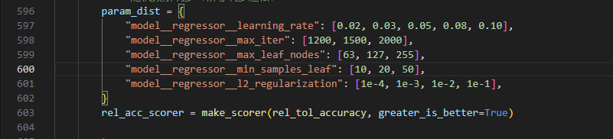
3.6 智能加药模型构建与应用
混凝智能投药模型优化
优化目标与基线：
基线表现：一次早期版本在测试集的 ±10%的准确率为 87.65%。
优化后最佳表现： ±10%的准确率提升到 89.81%，绝对提升 +2.16 个百分点。
关键参数
调参后获得的关键参数为min_samples_leaf=10,max_leaf_nodes=255,max_iter=1200,max_bins=255,learning_rate=0.08, l2_regularization=0.01
036

Slide 37
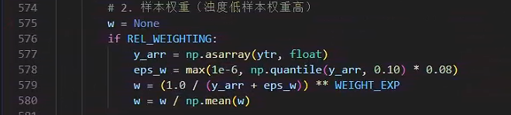
3.6 智能加药模型构建与应用
混凝智能投药模型优化
数据测稳健化：
极值裁剪：对训练集 raw_turbidity、flow 以及目标浊度 y 进行分位剪裁（[0.5%, 99.5%]），抑制异常值对树模型分裂的干扰。
样本加权：权重公式：w = ((1 / (y + eps)) ** 1.8) / mean(...)，其中 eps 取目标浊度第 10 分位的 8% 或 1e-6，在相对误差指标下，让低浊度样本获得更合理的关注度。
样本加权
037

Slide 38
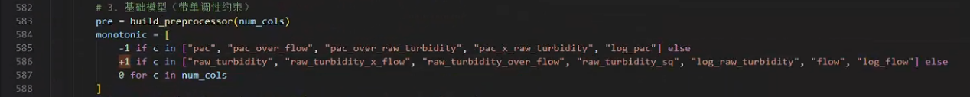
3.6 智能加药模型构建与应用
混凝智能投药模型优化
特征与约束：
物理先验与可解释特征增强
构造交互与变换：raw_turbidity_x_flow、raw_turbidity_over_flow、pac_over_flow等。
将“原水浊度/流量升高 → 出水浊度上升、PAC 增大 → 出水浊度下降”的物理先验注入到模型中。
单调性约束（monotonic_cst）
在 HistGradientBoostingRegressor 上对关键特征施加方向性约束：raw_turbidity / flow 等 正单调，pac 及其变体 负单调。
单调约束
038

Slide 39
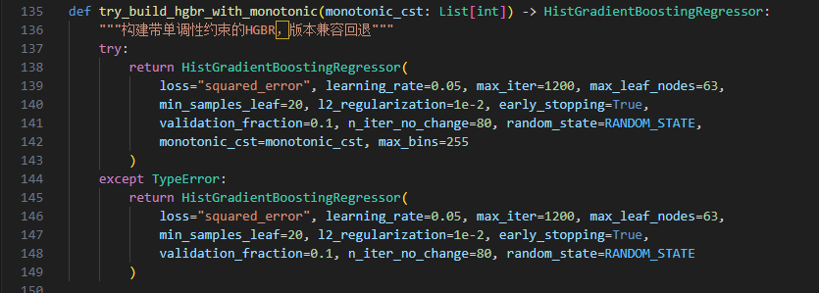
3.6 智能加药模型构建与应用
混凝智能投药模型优化
模型与调参：
目标变换：log1p-ε（TransformedTargetRegressor）
对 y 进行 log1p(y + ε)，减弱右偏，提高回归稳定性，配合了 MAE 的下降。
以 ±10%准确率为评分的随机搜索（RandomizedSearchCV, CV=5）
评分器直接使用相对误差命中率，使调参目标与实际目标一致。
找到代表性最优参数：learning_rate=0.08, max_iter=1200, max_leaf_nodes=255, min_samples_leaf=10, l2=0.01, max_bins=255。
最优参数
039

Slide 40
3.6 智能加药模型构建与应用
混凝智能投药模型优化
标定与后处理：
相对分箱乘法标定
以原水浊度为分箱特征，自适应每箱乘法系数，统一处理“不同工况段的系统性偏差”。
命中率导向二维标定
二维分箱（raw_turbidity × flow），在每个工况格点上搜索乘法因子，使±10%准确率在该格点最优，对小样本格点采用与全局折中（收缩）以防过拟合。
残差乘法校准
用 GBDT 拟合 log((y+ε)/(y_pred+ε))，学习“误差随工况的系统性形态”，输出乘法修正；
OOF 等渗回归
用折外预测拟合等渗单调函数，保证“预测标度”与“真实标度”单调一致，提升整体校准度与阈值命中率。
最终分段仿射微调
在预测值分位上做分段仿射，全局与局部结合： alpha ∈ [0.93, 1.11]、bias ∈ [-0.015, 0.018]、bins=8、shrink_lambda=120；
以上逐级标定是 ±10%准确率提升的关键。与简单“点预测”相比，这条链路显著降低了在不同工况段的系统性偏差，从而把测试集 ±10%准确率稳定拉升至 ≈89.8%。
040

Slide 41
3.6 智能加药模型构建与应用
混凝智能投药模型优化
区间与决策支持：
分位回归区间（5%–95%）
采用 GradientBoostingRegressor(loss=“quantile”) 训练上下分位，测试集区间覆盖率 ≈0.882。基于区间的达标概率估计（如 P(y≤0.20NTU)）用于运行策略与风控提示。
剂量-响应单调修正与网格搜索
在固定工况下以 PAC 为自变量生成响应曲线，并强制单调递减，避免噪声导致的“反直觉”搜索结果；在典型运行中得到误差最小 PAC与最小能达标 PAC。
区间预测
041

Slide 42
3.6 智能加药模型构建与应用
混凝智能投药模型优化
优化指标对比：
版本 / 回合 | 测试集 ±10%准确率 | 测试集 R² | 测试集 MAE | 区间覆盖率 (5–95%)
早期基线 | 87.65% | 0.7962 | 0.0115 | 0.826
稳定版 | 89.81% | 0.8040 | 0.0109 | 0.882
复现实验 | 89.65% | 0.8168 | 0.0107 | 0.882
多次复现实验在 89.65%–89.81% 间轻微抖动，属于随机种子与抽样带来的正常浮动；整体能力稳定在 ≈89.8% 档位。
042

Slide 43
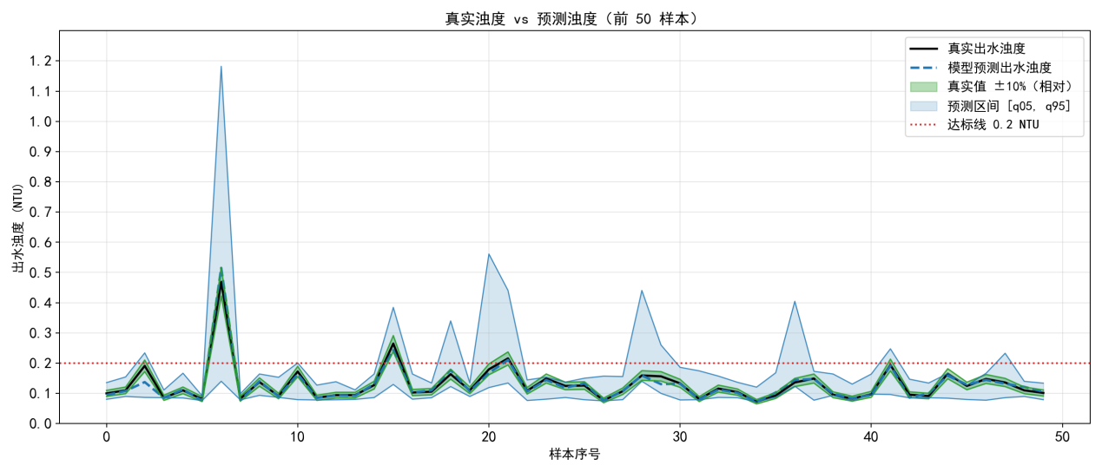
3.6 智能加药模型构建与应用
混凝智能投药模型优化
前向模型真实出水浊度与预测浊度对比
给出了预测出水浊度与真实出水浊度的浮动大小，基本控制在±10%区间内。
043

Slide 44
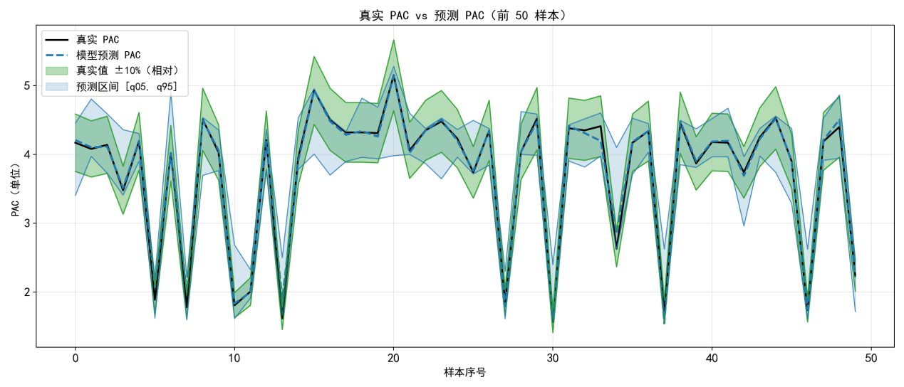
3.6 智能加药模型构建与应用
混凝智能投药模型优化
反向模型真实PAC与预测PAC对比
通过真实PAC与预测PAC的对比展现出模型优化过后预测的真实情况，同时给出预测区间来给药耗降低提供支撑。
044

Slide 45
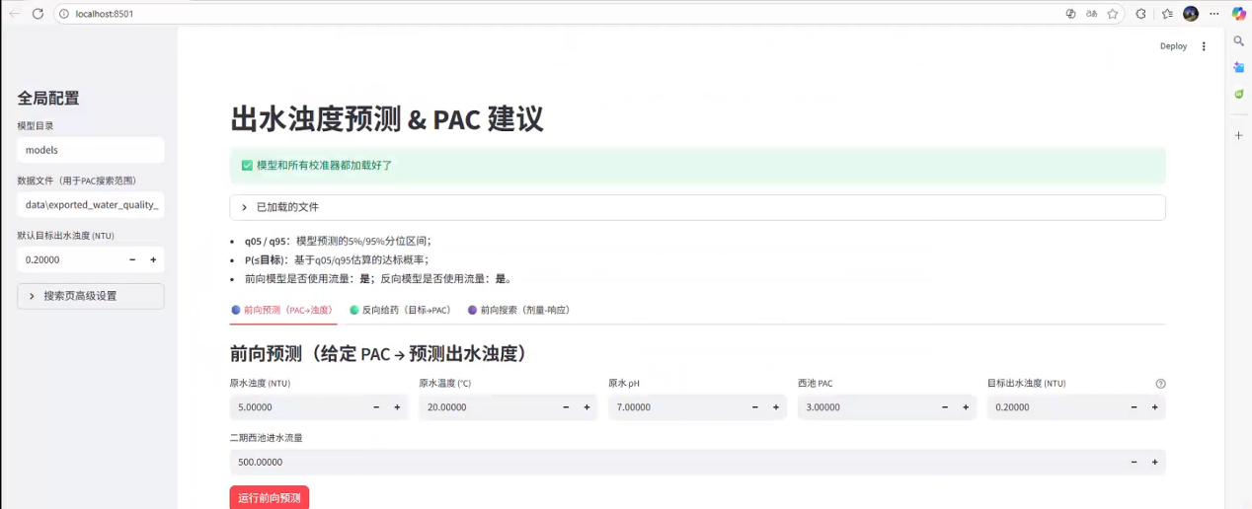
3.6 智能加药模型构建与应用
混凝智能投药模型集成平台
模型层：加载训练端生成的前向 / 反向模型（含点预测与 q05/q95 分位预测模型）及 5 类校准器（相对区间校准器、精度目标校准器等）
数据层：默认读取标准化数据文件exported_water_quality_09_cleaned.xlsx，支持自定义文件路径，自动提取 PAC 浓度 1%~99% 分位范围作为搜索边界，同时兼容手动指定参数范围。
交互层：采用页签式布局与侧边栏全局配置相结合的设计，支持参数实时输入、结果可视化展示，操作流程简洁直观。
模型层—数据层—交互层
045

Slide 46
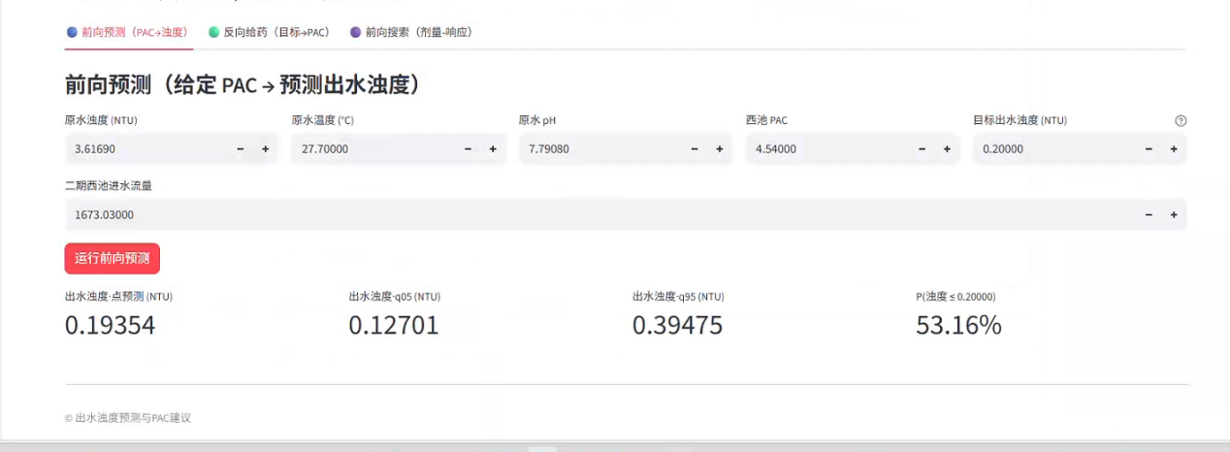
3.6 智能加药模型构建与应用
混凝智能投药模型集成平台(前向模型)：
输入相关水质参数以及目标出水浊度等关键数据，其中目标出水浊度可以自行进行设定。
点击运行前向预测按钮会输出出水浊度的点预测值、q05/q95 分位区间及达标概率（基于目标浊度估算）。
通过对点预测值以及达标概率的判断可以及时的调整西池PAC的投加来稳定出水浊度。
点预测—预测区间—达标概率
046

Slide 47
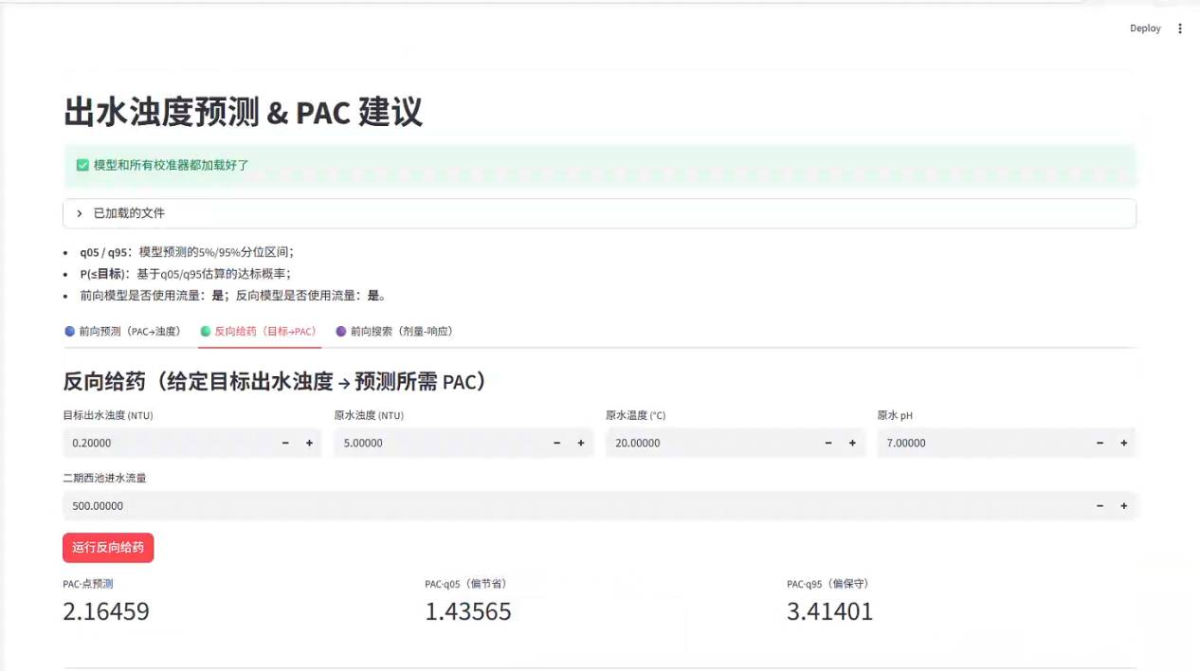
3.6 智能加药模型构建与应用
混凝智能投药模型集成平台(反向模型)：
输入相关水质参数以及目标出水浊度等关键数据，其中目标出水浊度可以自行进行设定。
点击运行反向给药按钮会输出满足目标水质的 PAC 剂量点预测值、偏节省型（q05）和偏保守型（q95）分位建议值。
通过对点预测值以及区间的判断可以及时的降低西池PAC的投加来达到降低的药耗的目标。
点预测—预测区间
047

Slide 48
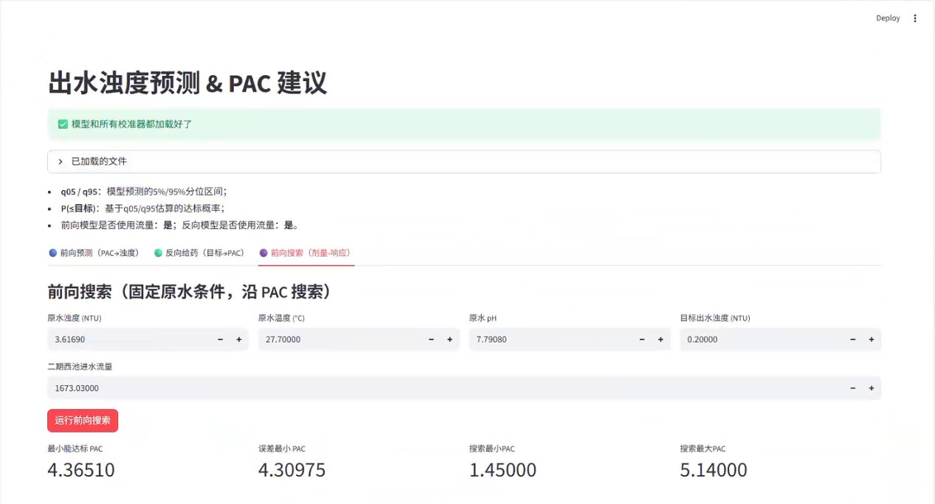
3.6 智能加药模型构建与应用
混凝智能投药模型集成平台(前向搜索)：
固定原水条件下，沿 PAC 浓度搜索范围生成网格数据，通过前向模型推理与单调校正（保证 PAC↑→浊度↓的物理逻辑），输出关键指标（最小达标 PAC、误差最小 PAC）
最小投药量预测
048

Slide 49
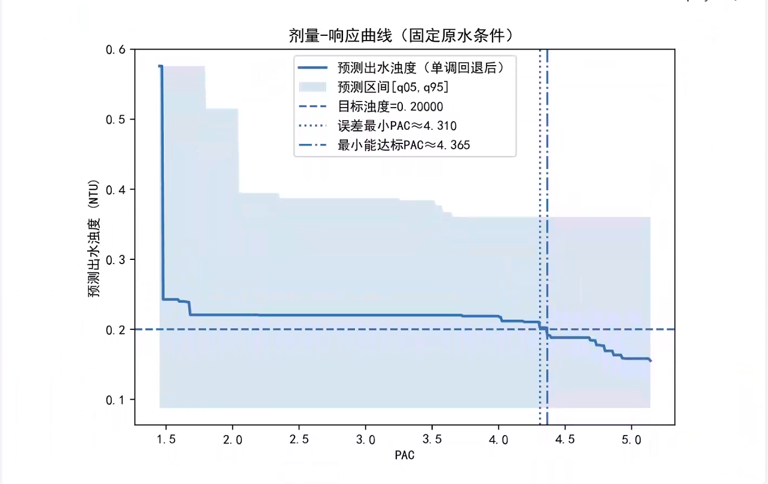
3.6 智能加药模型构建与应用
混凝智能投药模型集成平台(前向搜索)：
在运行前向搜索时生成的剂量—相应曲线。显式的展现了前向搜索的全过程。也展现了边际效应递减导致过量投加PAC的问题。
剂量—响应曲线
049

Slide 50
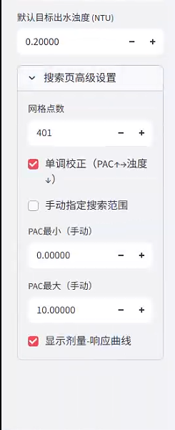
3.6 智能加药模型构建与应用
混凝智能投药模型集成平台：
搜索高级设置页签中可以设置网格点数，也可以选择是否进行单调矫正，是否显示-剂量响应曲线，也可以手动指定PAC的搜索范围，未指定时会自动匹配为（1%，99%）区间。网格点数划分：
常规工况（原水水质稳定、PAC 范围窄）：201~401 点，既能快速出结果，又能保证关键值计算准确。
复杂工况（原水波动大、需精准找最优 PAC）：601~1001 点，通过加密采样捕捉浊度变化细节。
快速预览（仅需大致了解剂量 - 响应趋势）：101 点，最快完成计算，适合初步决策参考。
默认 401 点是兼顾精度与效率的最优选择，一般情况无需改变。
搜索页高级设置
050

Slide 51
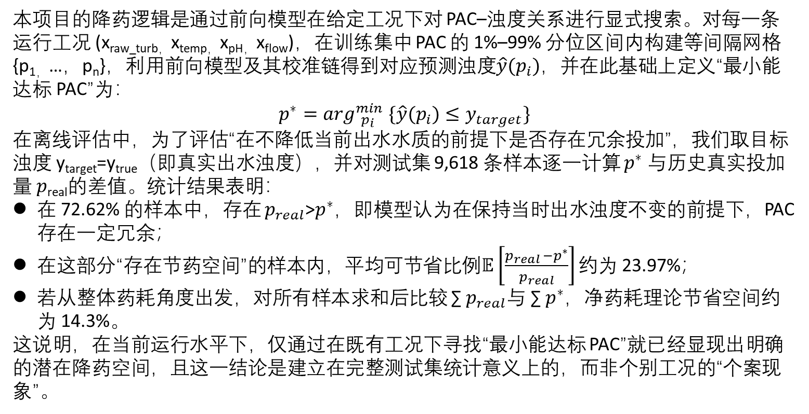
3.7 模型降药耗合理性与支撑
整体降药逻辑分析：
本项目的降药逻辑是通过前向模型在给定工况下对 PAC–浊度关系进行显式搜索。对每一条运行工况 (x_{raw_turb，}x_{temp，}x_{pH，}x_{flow})，在训练集中 PAC 的 1%–99% 分位区间内构建等间隔网格 {p_{1，}…，p_{n}}，利用前向模型及其校准链得到对应预测浊度$\hat{y}(p_{i})$，并在此基础上定义“最小能达标 PAC”为：
$$p^{∗}=\arg_{{ p}_{i}}^{min} \{\hat{y}(p_{i})≤y_{target}\}​$$
在离线评估中，为了评估“在不降低当前出水水质的前提下是否存在冗余投加”，我们取目标浊度 y_{target}=y_{true}（即真实出水浊度），并对测试集 9,618 条样本逐一计算 $p^{∗}$ 与历史真实投加量 $p$_{real}的差值。统计结果表明：
在 72.62% 的样本中，存在 $p_{real}$>$p^{∗}$，即模型认为在保持当时出水浊度不变的前提下，PAC 存在一定冗余；
在这部分“存在节药空间”的样本内，平均可节省比例$𝔼\left[\frac{p_{real }−p^{∗}}{p_{real}}\right]$ 约为 23.97%；
若从整体药耗角度出发，对所有样本求和后比较 ∑ $p_{real}$与 ∑ $p^{∗}$，净药耗理论节省空间约为 14.3%。
这说明，在当前运行水平下，仅通过在既有工况下寻找“最小能达标 PAC”就已经显现出明确的潜在降药空间，且这一结论是建立在完整测试集统计意义上的，而非个别工况的“个案现象”。
051

Slide 52
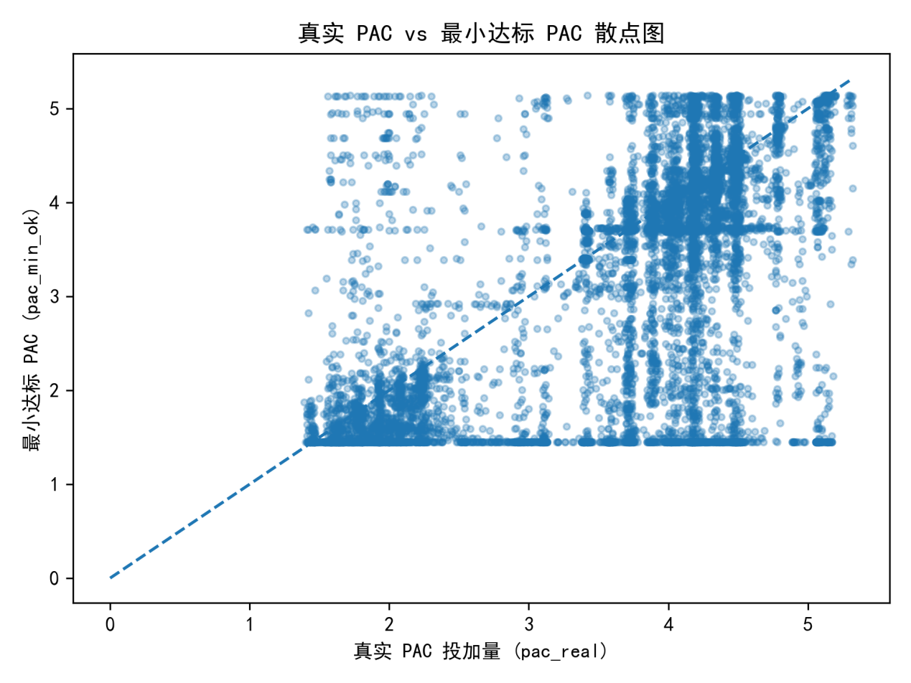
3.7 模型降药耗合理性与支撑
图中有一条y=x的直线来分割模型在某个时间点工况是否能够节约PAC。
在函数上方，最小达标PAC大于真实PAC投加量。是需要多加药的工况。
在函数下方，最小达标PAC小于真实PAC投加量。是可以降药耗的工况。
明显下方的点数要远超上方的点数，进一步显现出明确的潜在降药空间。
052

Slide 53
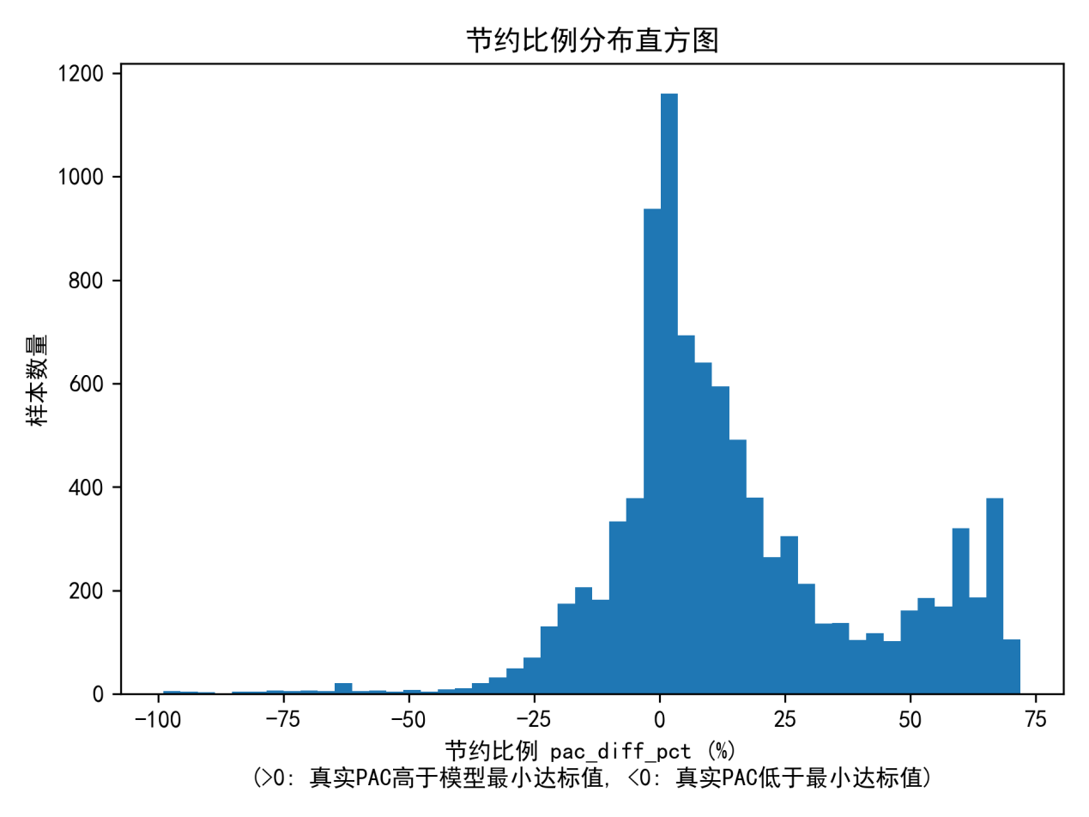
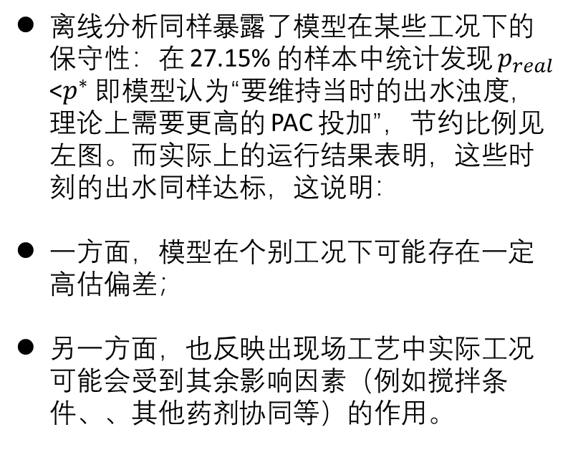
3.7 智能加药模型构建与应用
离线分析同样暴露了模型在某些工况下的保守性：在 27.15% 的样本中统计发现 $p_{real}$ <$p^{∗}$ 即模型认为“要维持当时的出水浊度，理论上需要更高的 PAC 投加”，节约比例见左图。而实际上的运行结果表明，这些时刻的出水同样达标，这说明：
一方面，模型在个别工况下可能存在一定高估偏差；
另一方面，也反映出现场工艺中实际工况可能会受到其余影响因素（例如搅拌条件、、其他药剂协同等）的作用。
053

Slide 54
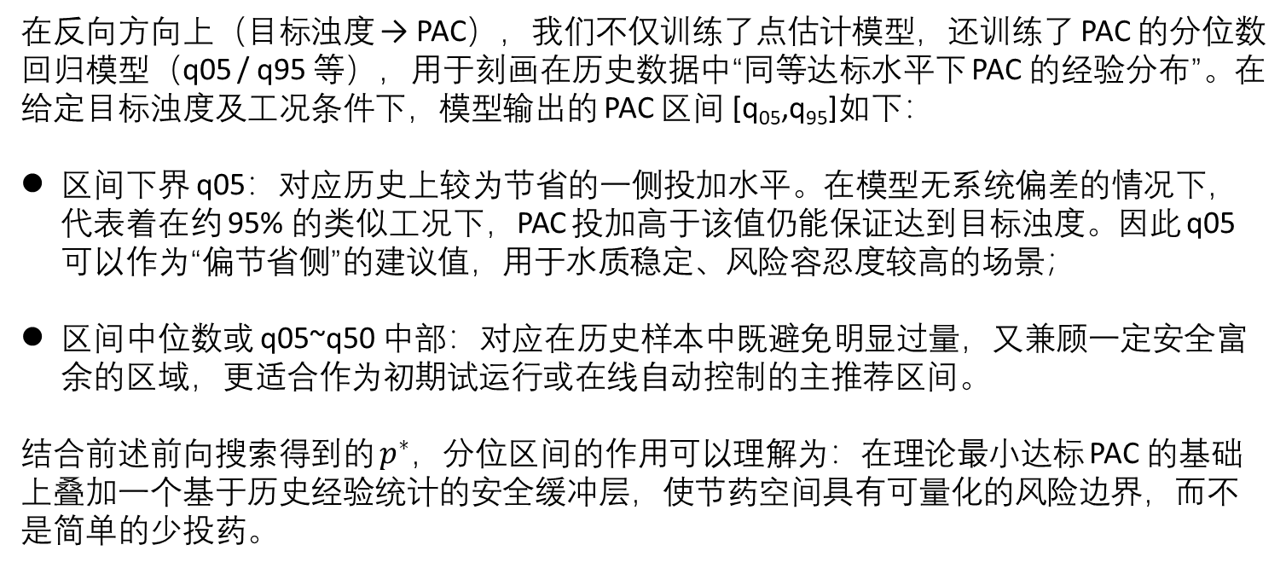
3.7 模型降药耗合理性与支撑
分位回归降药逻辑分析：
在反向方向上（目标浊度 → PAC），我们不仅训练了点估计模型，还训练了 PAC 的分位数回归模型（q05 / q95 等），用于刻画在历史数据中“同等达标水平下 PAC 的经验分布”。在给定目标浊度及工况条件下，模型输出的 PAC 区间 [q₀₅,q₉₅]如下：
区间下界 q05：对应历史上较为节省的一侧投加水平。在模型无系统偏差的情况下，代表着在约 95% 的类似工况下，PAC 投加高于该值仍能保证达到目标浊度。因此 q05 可以作为“偏节省侧”的建议值，用于水质稳定、风险容忍度较高的场景；
区间中位数或 q05~q50 中部：对应在历史样本中既避免明显过量，又兼顾一定安全富余的区域，更适合作为初期试运行或在线自动控制的主推荐区间。
结合前述前向搜索得到的 $p^{∗}$，分位区间的作用可以理解为：在理论最小达标 PAC 的基础上叠加一个基于历史经验统计的安全缓冲层，使节药空间具有可量化的风险边界，而不是简单的少投药。
054

Slide 55
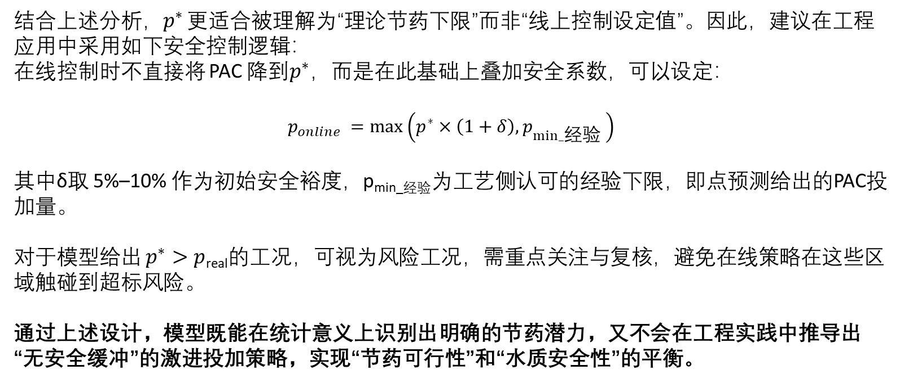
3.7 模型降药耗合理性与支撑
降药结论：
结合上述分析，$p^{∗}$ 更适合被理解为“理论节药下限”而非“线上控制设定值”。因此，建议在工程应用中采用如下安全控制逻辑：
在线控制时不直接将 PAC 降到$p^{∗}$，而是在此基础上叠加安全系数，可以设定：
$$p_{online }=\max\left(p^{∗}×\left(1+δ\right),p_{min_经验 }\right)$$
其中δ取 5%–10% 作为初始安全裕度，p_{min_经验}为工艺侧认可的经验下限，即点预测给出的PAC投加量。
对于模型给出 $p^{∗}>p$_{real}的工况，可视为风险工况，需重点关注与复核，避免在线策略在这些区域触碰到超标风险。
通过上述设计，模型既能在统计意义上识别出明确的节药潜力，又不会在工程实践中推导出“无安全缓冲”的激进投加策略，实现“节药可行性”和“水质安全性”的平衡。
055

Slide 56
3.8 总结
本次研究围绕水质参数与投药量分析，矾花形态参数与投药量分析，机器学习算法选取，模型搭建与优化，降低药耗，集成平台搭建共完成以下六项研究，详细情况如下：
通过对水质参数与投药量之间的Pearson、Spearman与偏相关等相关系数的分析，发现了建立多变量、非线性模型以实现精准解耦控制的必要性。
通过对矾花各个挡位粒径数量与投药量之间的相关参数分析，发现了中粒径矾花（200-600μm）、中大粒径矾花（800-3900）与PAC投加量呈现出高度显著的强正相关，验证了矾花形态与水质之间的强相关性。
通过对不同机器学习算法的实验对比，最终选取了以5基HGBR中位数集成为核心的基础模型框架，引入带单调约束的HGBR作为辅助模型，形成了契合水处理工业场景的核心模型。
056

Slide 57
3.8 总结
本次研究围绕水质参数与投药量分析，矾花形态参数与投药量分析，机器学习算法选取，模型搭建与优化，降低药耗，集成平台搭建共完成以下六项研究，详细情况如下：
4. 为了对模型进行优化，创新性地构建并实施了“相对分箱→命中率导向二维标定→残差乘法校准→等渗回归→最终分段仿射微调” 这一五级校准链。该流程系统性地修正了模型在不同工况下的预测偏差，最终将前向模型的测试集±10%准确率从基线提升至89.81%，同时保证了预测区间（5%-95%）高达0.882的覆盖率，使模型不仅有点预测精度，更具备了可靠的置信区间评估能力。
5. 通过“最小达标PAC”的离线分析以及对加药预测区间的判断，在历史数据上量化了模型的节药潜力：在72.62%的运行时段存在投加冗余，理论平均节药比例达23.97%，整体药耗净节省空间约14.3%。
6. 基于Streamlit开发的交互式平台，集成了前向预测、反向给药与前向搜索三大功能，将复杂的机器学习模型封装为水厂操作人员易于使用的决策支持工具，实现了研究成果的初步产品化。
057

Slide 58
一
项目背景介绍
汇报目录
二
实施方案
三
总体进展与取得成果
四
组织实施情况
五
经费执行情况

Slide 59
4.1 项目承担单位
059

Slide 60
4.2 项目协作单位
060

Slide 61
一
项目背景介绍
汇报目录
二
实施方案
三
总体进展与取得成果
四
组织实施情况
五
经费执行情况

Slide 62
5.1 经费执行情况
研发经费项目 | 预算金额（万元） | 结算金额（万元） | 结算金额占研发经费合计 的比例（%） | 简要说明
1、人员人工费用
2、直接投入费用
3、折旧费用与长期待摊费用
4、无形资产摊销费用
5、设计费用
6、装备调试费用与试验费用
7、委托外部研究开发费用
8、其他费用（包括论文、知识产权申请费，科技成果评价费等）
研发经费合计
062

Slide 63
敬请各位批评指正！

